Slide 1
UNIC Lab
动态RAN切片资源分配方案研究
张雨洁
2023.02.26

Slide 2
目录
01
背景介绍
Part One
02
网络切片动态管理
Part Two
动态RAN切片资源分配方案
03
Part Three

Slide 3
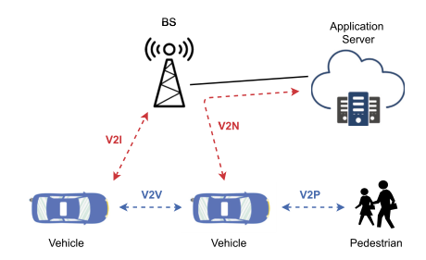
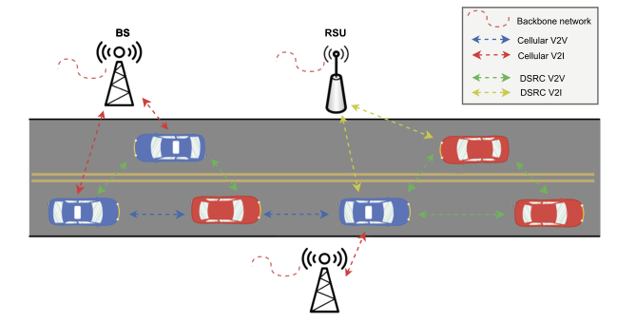
背景介绍
V2X通信
图1. 四种V2X通信模式
图2. 两种V2X通信接入技术
车联网是智能交通系统和智慧城市发展的重要组成部分，它可以提高道路安全性、优化交通效率、实现自动驾驶和车辆的泛在网络访问
Notes:
DSRC：专用短距离通信
C-V2X：在蜂窝移动通信中基站作为无线资源分配的管理者保障V2X通信链路的时延与可靠性

Slide 4
背景介绍
车联网的特点
高移动性
（1）过强的时变性和不稳定的信道参数：影响信道估计精度
（2）网络拓扑的频繁变化：会影响信道分配和路由协议的设计
（3）车辆密度地动态变化：灵活健壮的资源管理方案
严格多样的QoS需求：
（1）V2I需要频繁访问网络或远端服务器进行叫大数据量传输（eMBB）
（2）V2V需要周期性或事件触发性地在车辆之间传递关键信息（URLLC）

Slide 5
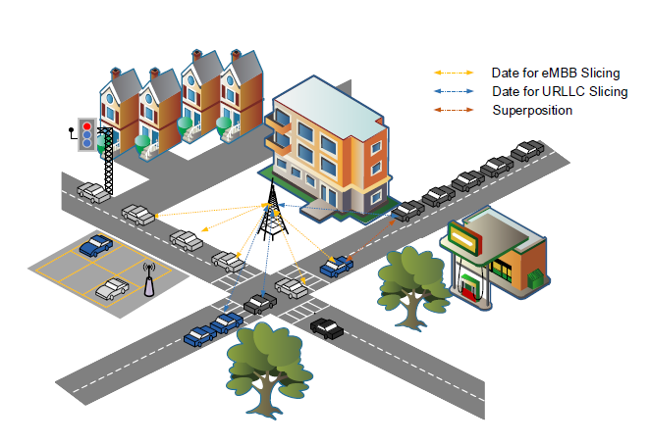
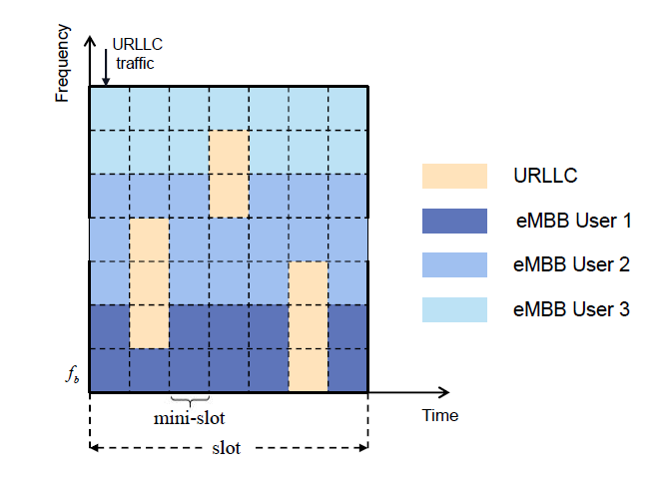
背景介绍
前期工作总结
面对车联网混合业务场景，为同时满足不同业务的QoS需求，我们考虑在单基站内利用NOMA技术进行混合业务资源调度。
图3. 车载网络异构业务场景
图4.共存eMBB和URLLC服务

Slide 6
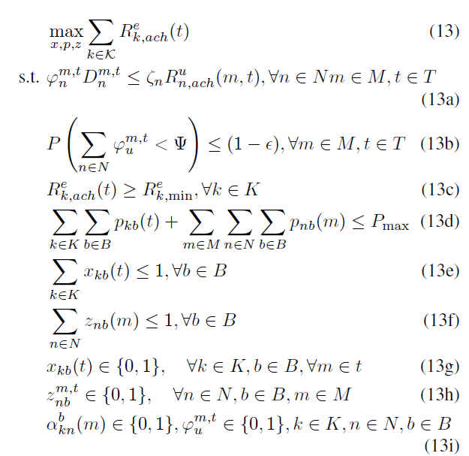
背景介绍
前期工作总结
双时间尺度：
基于slot的eMBB资源分配问题
基于mini-slot的URLLC资源分配问题

Slide 7
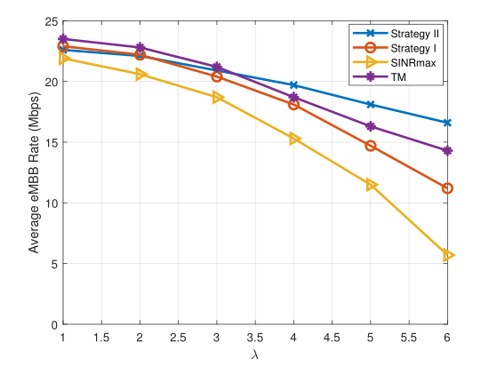
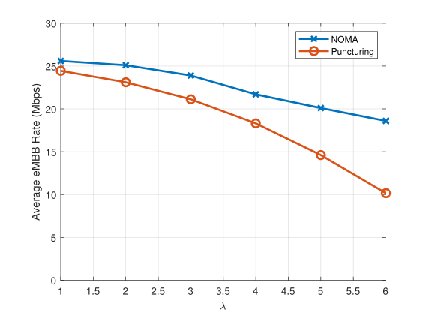
背景介绍
图5. URLLC数据包对eMBB数据速率的影响
图6. 不同复用方式对系统性能的影响

Slide 8
背景介绍
存在的问题
高移动性
（1）过强的时变性和不稳定的信道参数：影响信道估计精度
（2）网络拓扑的频繁变化：会影响信道分配和路由协议的设计
（3）车辆密度地动态变化：灵活健壮的资源管理方案
严格多样的QoS需求：
（1）V2I需要频繁访问网络或远端服务器进行叫大数据量传输（eMBB）
（2）V2V需要周期性或事件触发性地在车辆之间传递关键信息（URLLC）

Slide 9
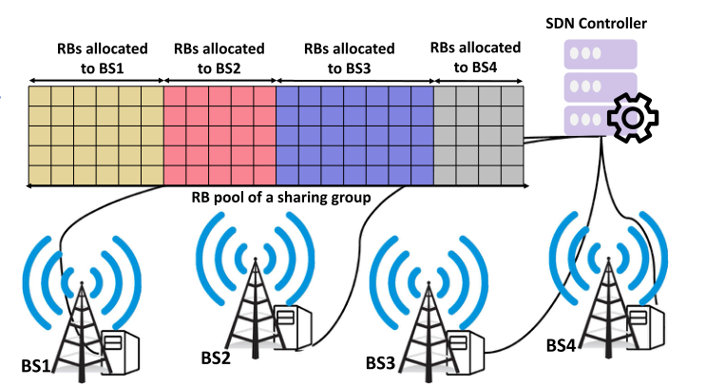
网络切片动态管理
利用SDN动态管理网络切片
每个RAN切片集成了来自一组gNB和分配的无线资源块(RBs)的无线电访问和处理功能，以支持某种类型的服务。
多个网络片共存于一个物理网络之上，它们的资源在逻辑上是隔离的，由不同的虚拟网络运营商独立管理。
为了满足不同切片对QoS的不同要求，必须对全网无线资源进行高效分区，以最大化服务提供商的效用
SDN控制器可以管理整个物理网络上的无线资源。借助SDN技术，可以对gNB资源进行灵活的切片，实现更好的QoS配置和更高效的资源利用
图7. SDN控制器动态管理网络

Slide 10
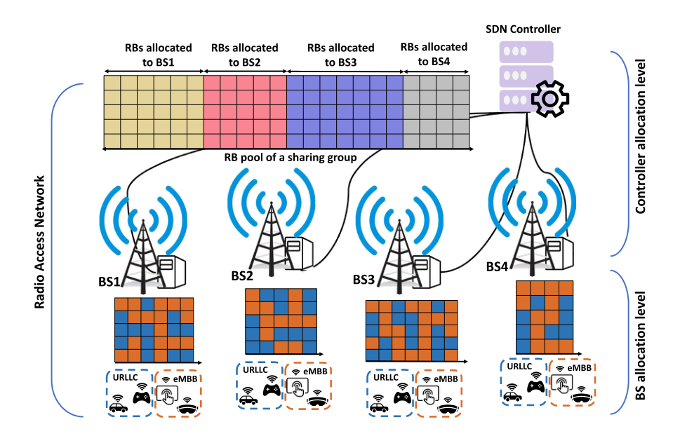
动态RAN切片资源分配方案
两层RB分配机制
大时间尺度：SDN控制器根据gNB的需求从共享资源池中为每个gNB分配RBs
小时间尺度：gNB将预先分配的RBs调度给相关联的eMBB和URLLC车辆用户
图7.动态RAN切片混合业务资源分配场景

Slide 11
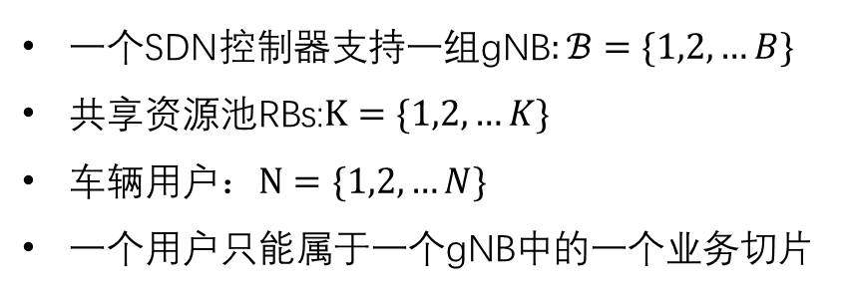
动态RAN切片资源分配方案
系统模型
一个SDN控制器支持一组gNB$:ℬ=\{1,2,…B\}$
共享资源池RBs:$Κ=\{1,2,…K\}$
车辆用户$：Ν=\{1,2,…N\}$
一个用户只能属于一个gNB中的一个业务切片

Slide 12

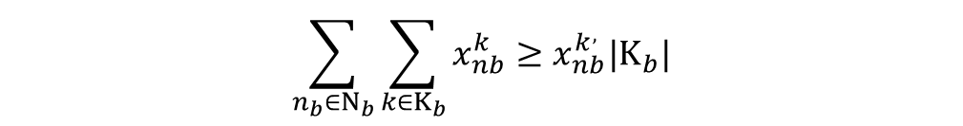
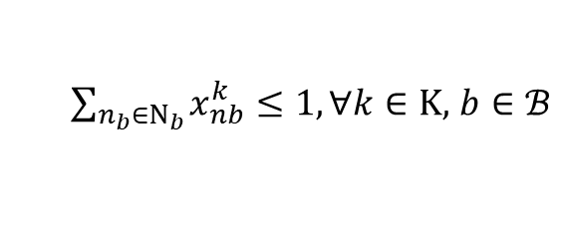
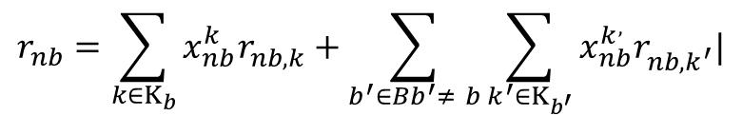
动态RAN切片资源分配方案
系统模型
定义二进制变量$x_{nb}^{k}=\left\{\begin{aligned}1,if RB k∈Κ is assigned to n_{b}∈Ν_{b},b∈ℬ, \\ 0, otherwise.\end{aligned}\right.$
$\sum_{n_{b}∈Ν_{b}}{x_{nb}^{k}≤1, ∀k∈Κ,}$ $b∈ℬ$
用户$n_{b}∈Ν_{b}$在资源块$k∈Κ$上可获得的数据速率： $r_{nb,k}^{}=f_{b}\log_{2}(1+\frac{p_{nbG_{nb,k}}}{σ^{2}})$
如果SDN控制器没有为gNB分配足够的RBs，可以向其他gNB请求额外的RBs
$$\sum_{n_{b}∈Ν_{b}}{\sum_{k∈Κ_{b}}{x_{nb}^{k}≥x_{nb}^{k^{,}}|Κ_{b}|}}$$
$k^{′}∈Κ_{b^{′}},b^{′}≠$ $b∈ℬ,x_{nb}^{k^{′}}=1$
用户$n_{b}∈Ν_{b}$在可获得的总数据速率：
$$r_{nb}=\sum_{k∈Κ_{b}}{x_{nb}^{k}r_{nb,k}^{}}+\sum_{b^{′}∈Bb^{′}≠ b}{\sum_{k^{′}∈Κ_{b^{′}}}{x_{nb}^{k^{,}}r_{nb,k^{′}}^{}|}}$$

Slide 13
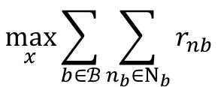
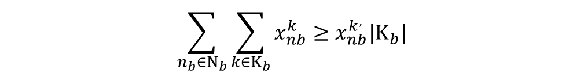
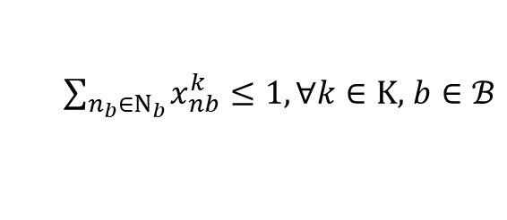
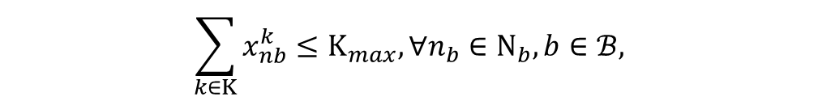
动态RAN切片资源分配方案
问题建模
$$\max_{x}{\sum_{b∈ℬ}{\sum_{n_{b}∈Ν_{b}}{r_{nb}}}}$$
$$\sum_{k∈Κ}{x_{nb}^{k}≤Κ_{max}, ∀n_{b}∈Ν_{b},b∈ℬ,}$$
SDN分配阶段：RL
gNB分配阶段：基于前期工作
$\sum_{n_{b}∈Ν_{b}}{x_{nb}^{k}≤1, ∀k∈Κ,}$ $b∈ℬ$
$$\sum_{n_{b}∈Ν_{b}}{\sum_{k∈Κ_{b}}{x_{nb}^{k}≥x_{nb}^{k^{,}}|Κ_{b}|}}$$
$k^{′}∈Κ_{b^{′}},b^{′}≠$ $b∈ℬ$
$$r_{nb}≥R_{min}∀n_{b}∈Ν_{b},b∈ℬ$$
$$x_{nb}^{k}∈\left\{0,1\right\},∀k∈Κ,n_{b}∈Ν_{b},b∈ℬ$$

Slide 14
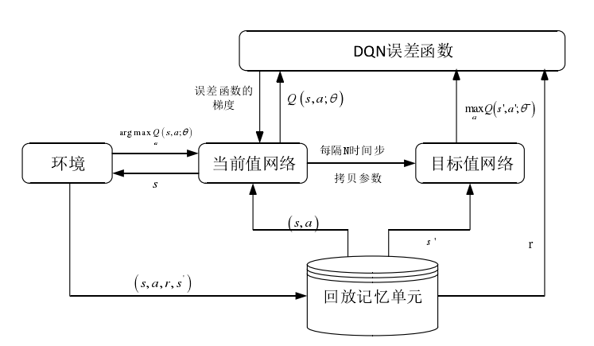
动态RAN切片资源分配方案
SDN Allocation Level---DQN
状态空间
动作空间
奖励函数
输出RB预分配结果
gNB Allocation Level
gNB阶段的资源分配问题可以采用之前工作中的优化方法，进行双时间尺度上的资源分配

Slide 15
THANKS!

